Slide 1
数据库加密系统
学生姓名：姚劲堤
班级：13级软件五班
指导老师：任国珍

Slide 2
背景：
信息安全的概念在二十世纪经历了一个漫长的历史阶段，90年代以来得到了深化。进入21世纪，随着信息技术的不断发展，信息安全问题也日显突出。如何确保信息系统的安全已成为全社会关注的问题。国际上对于信息安全的研究起步较早，投入力度大，已取得了许多成果，并得以推广应用。中国已有一批专门从事信息安全基础研究、技术开发与技术服务工作的研究机构与高科技企业，形成了中国信息安全产业的雏形，但由于中国专门从事信息安全工作技术人才严重短缺并且行业起步较晚，造成了中国国信息安全环境问题严峻：（1）面临监听和刺探，我国信息安全外部环境堪忧（2）技术漏洞、管理不善等内部因素也是造成我国网络安全环境形势严峻的重要原因。

Slide 3
主要内容：
数据库应用层数据加密是提供一组SQL下扩展的加解密函数以及相关的密钥管理系统，使得在基于数据库的开发中可以实现数据库存储数据的加密。具体要求如下：
1、提供相应的加解密扩展函数。
2、给出相应的测试系统。
3、提供完整的密钥管理。

Slide 4

提供相应的加解密扩展函数
（1）用C#编写加解密函数，并编译成.dll格式
（2）然后在sql数据库中引用这个dll，这样就完成了加解密函数的扩展了
测试：执行
结果：
目前为止，我只扩展了des加解密算法
目标是尽量去扩展加解密算法

Slide 5
系统设计
1、多用户与服务器通信
2、命令与SQL语句的解析设计
3、命令、SQL语句与加解密算法的配合使用

Slide 6
多用户与服务器通信
四个线程的配合：
（1）不停接收控制台的命令，并写到服务器。
（2）不停接收服务器的信息
------client
（3）等待客户端请求，无请求一直等待。
（4）不停接收客户端的信息，并解析，最后回应客户端。
------server

Slide 7
命令与SQL语句的解析设计
功能：对用户传来的命令与SQL语句进行解析，识别出具体命令，为进一步处理作准备
实质：是字符串的处理
做法：利用正则表达式去匹配字符串

Slide 8
命令、SQL语句与加解密算法的配合使用
首先，自己扩展了加解密命令，准确地说是设置敏感数据和撤销敏感数据的设置。功能体现：一次加密或解密一列。
对于SQL语句-----------插入、删除、更新、修改
以插入为例子，在进行插入操作的时候，如果所插入的数据是敏感数据，我们得先对其进行加密，然后再插入到数据库表中。

Slide 9
系统的下一步完善
（1）完成密钥管理功能
（2）加密算法的缺少，我们需要更多的加密算法，现在只有一个就是des加解密。
（3）现只支持字符串加解密，希望能支持更多的数据类型。
（4）同步问题，对于一些共享资源需要加锁。
（5）server和client相互传输信息，信息的格式四班，当信息中存在\n的时候，\n后面的内容会丢失，我认为可以参考tcp/ip协议的包传输，让传输更健壮。

Slide 10
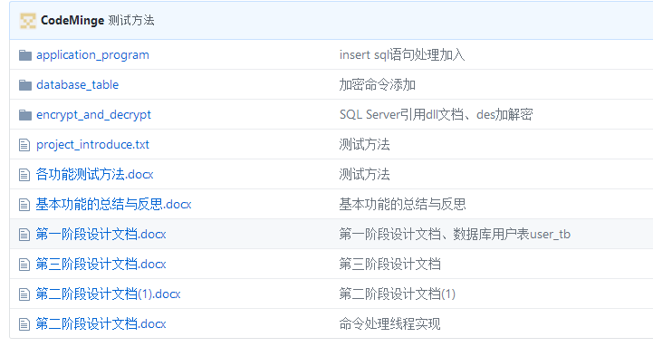
如何可以看到我所做的工作：
github网站：https://github.com/CodeMinge/graduation_project

Slide 11
谢谢老师的观看！

